Slide 1
Class 설계서
이너매트

Slide 2
변경 이력
일자 | 버전 | 변경 내역 | 작성자
2021-05-31 | 1.0.0 | cd, sd 초안 작성 | 안윤호

Slide 3
Class 다이어그램
이너매트

Slide 4
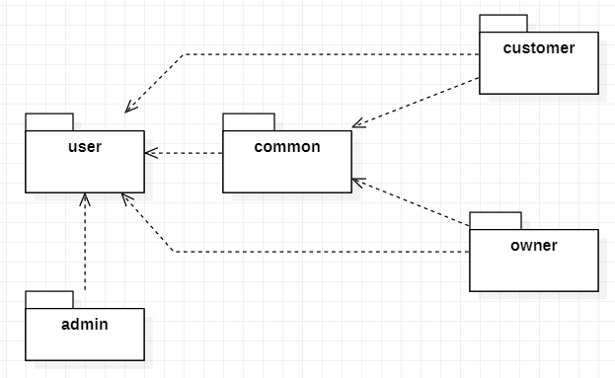
패키지 구조

Slide 5
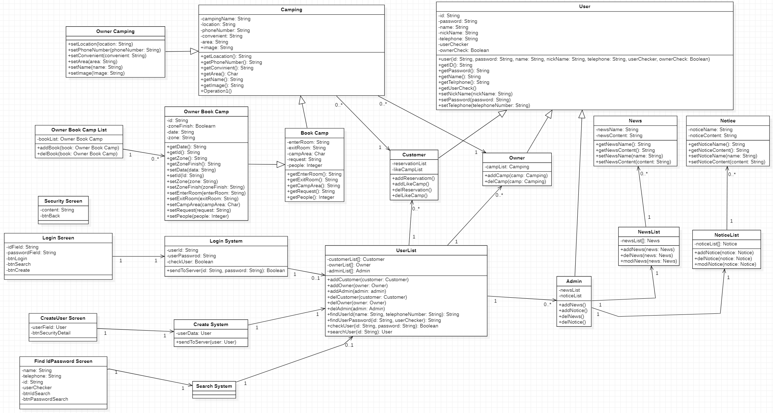
user package

Slide 6
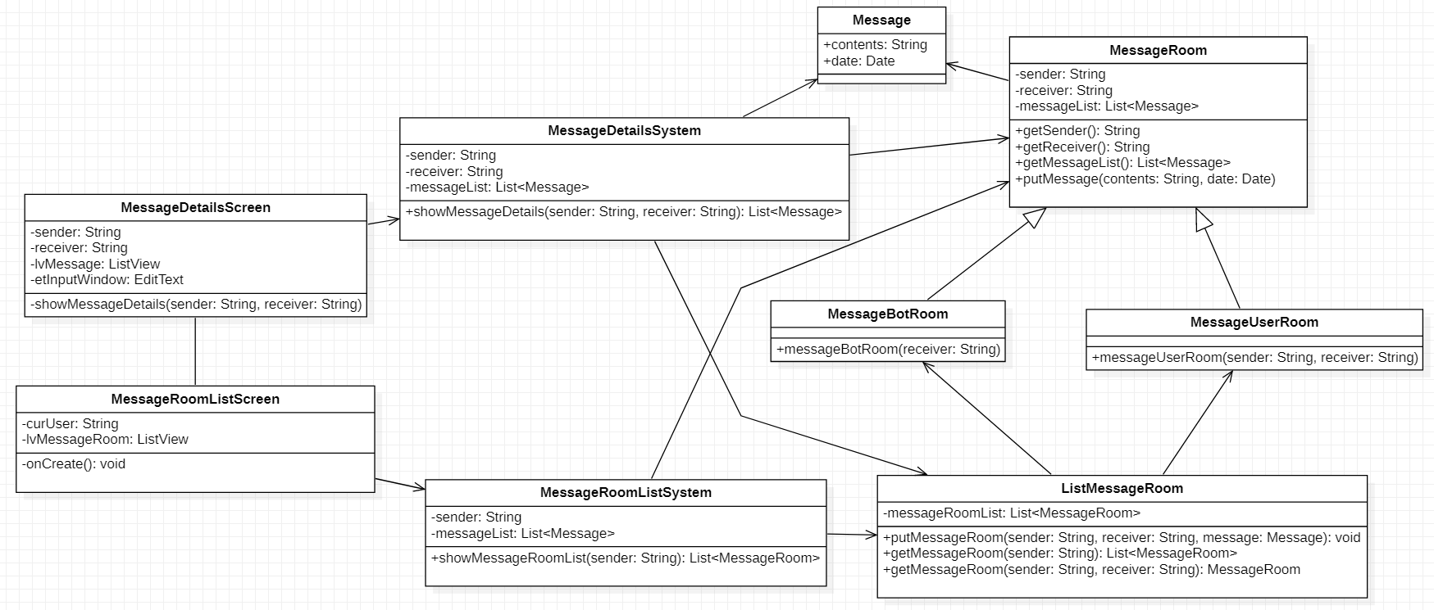
common package

Slide 7
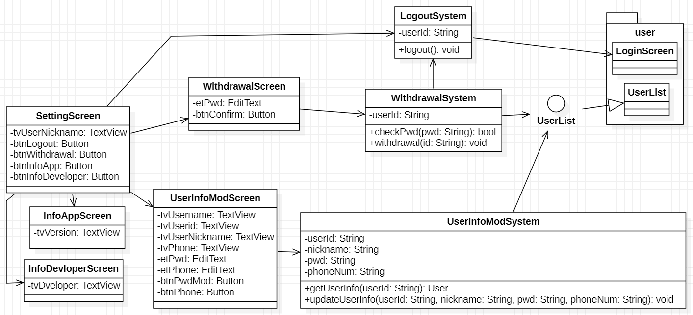
common package

Slide 8
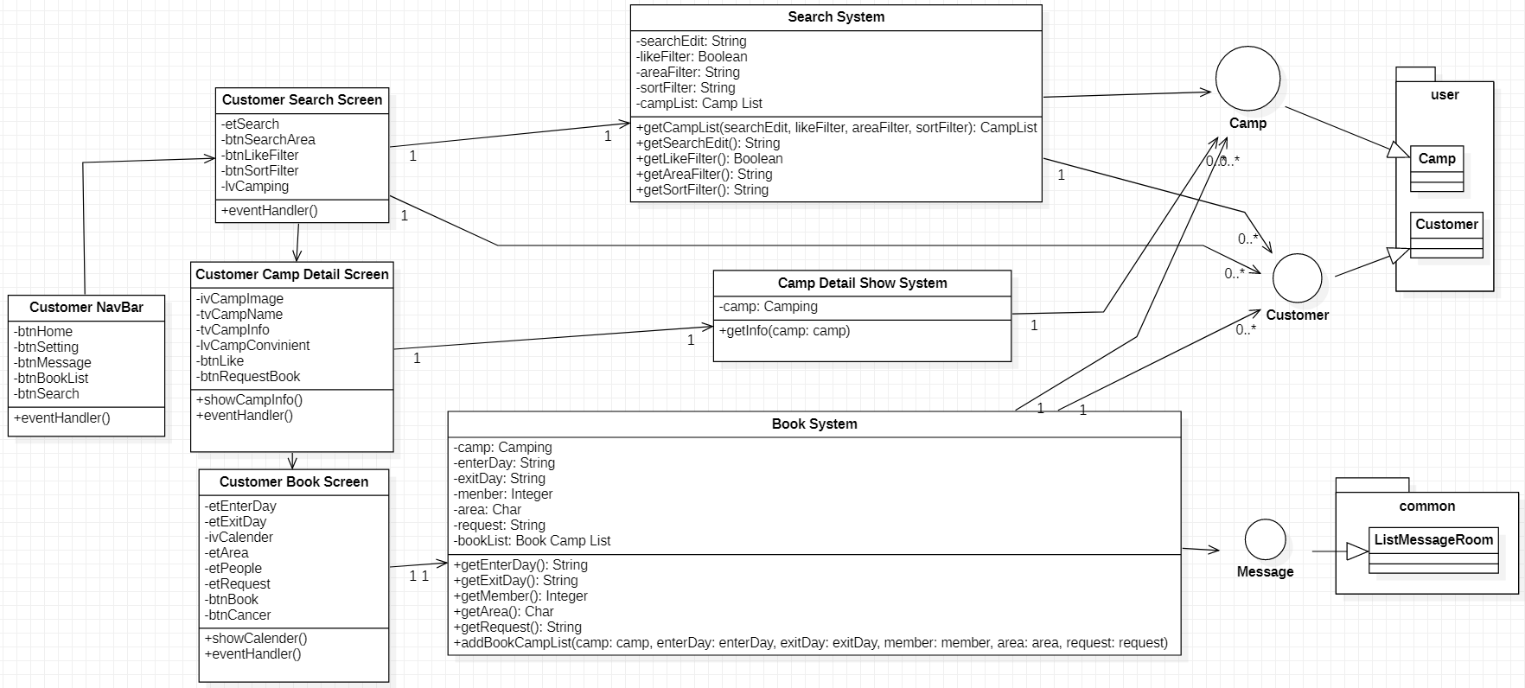
customer package

Slide 9
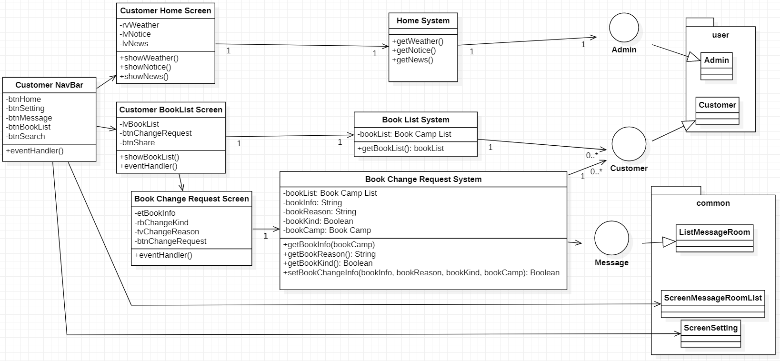
customer package

Slide 10
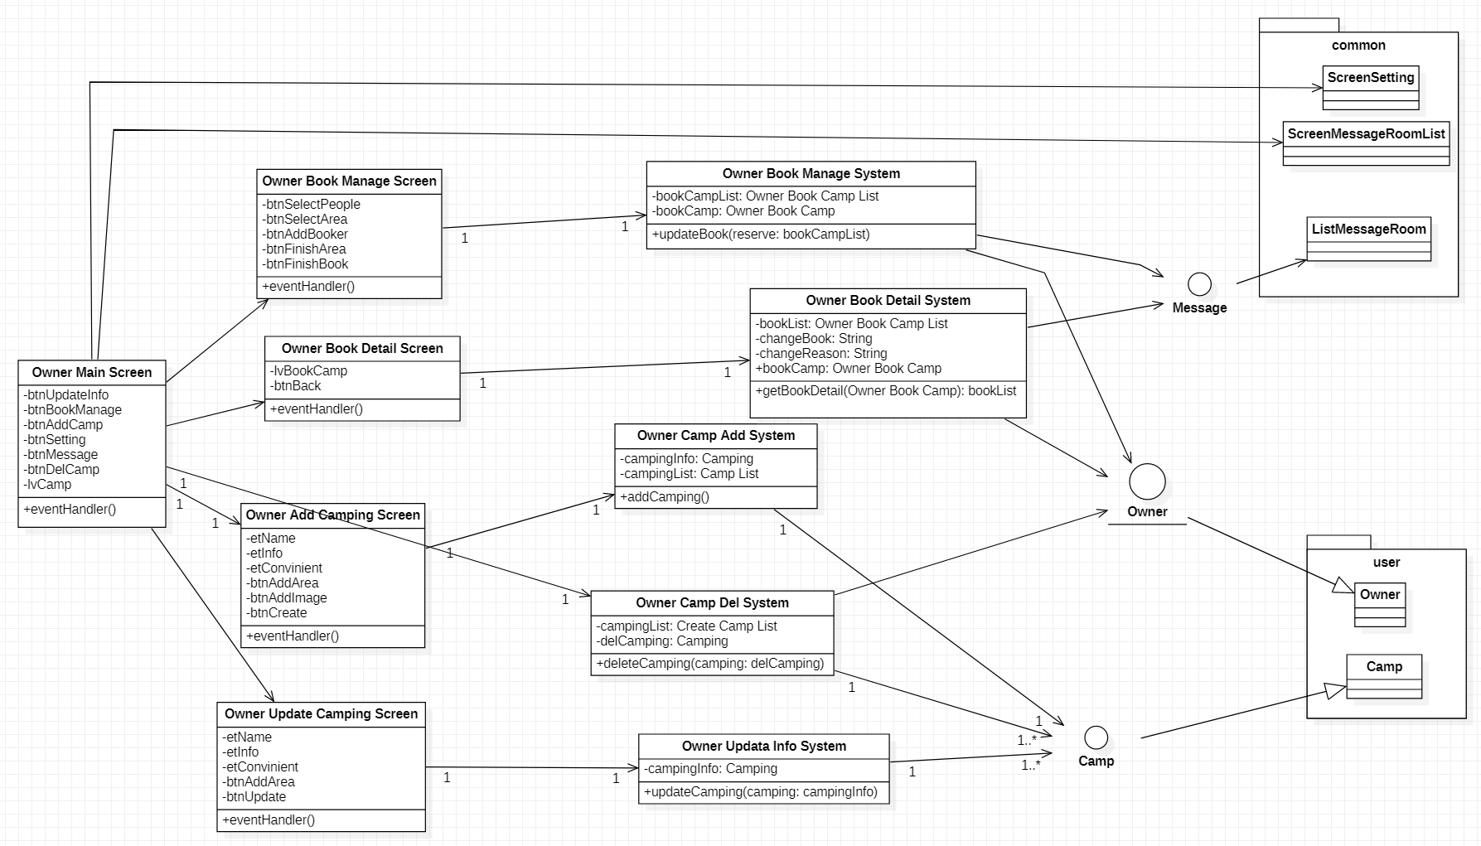
owner package

Slide 11
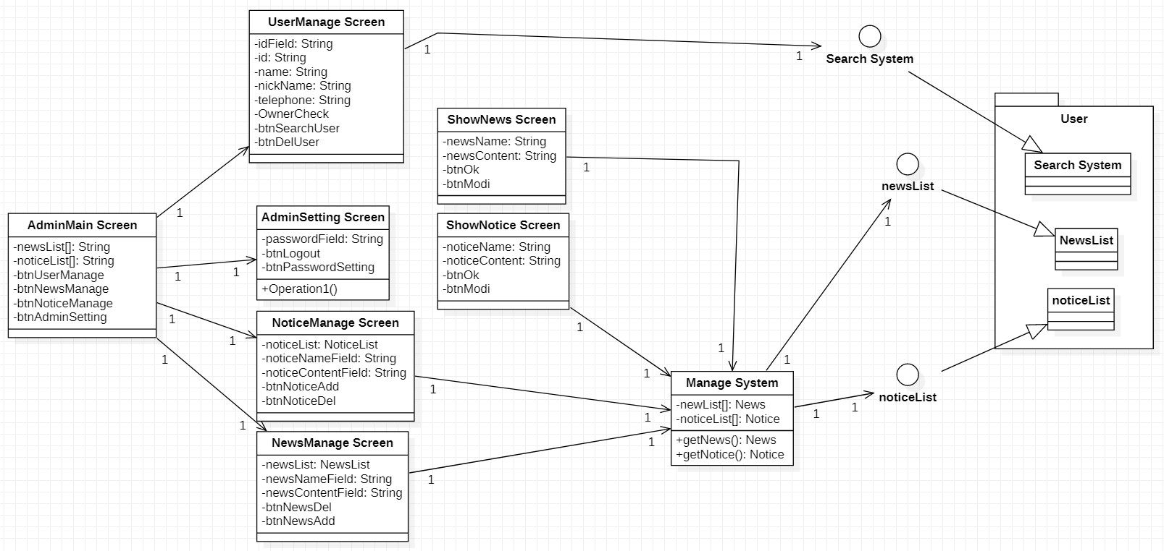
admin package

Slide 12
Sequence 다이어그램
이너매트

Slide 13
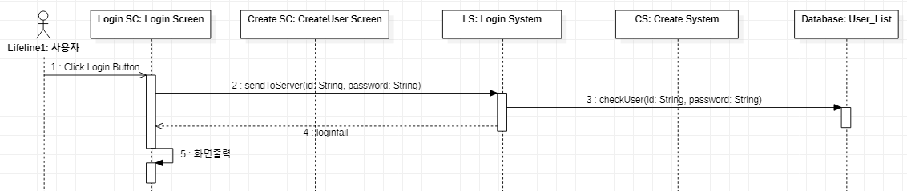
User
로그인을 한다

Slide 14
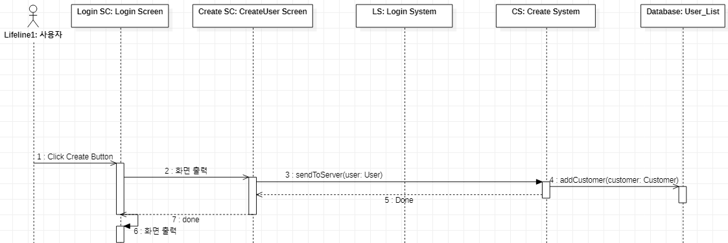
User
회원가입을 한다

Slide 15
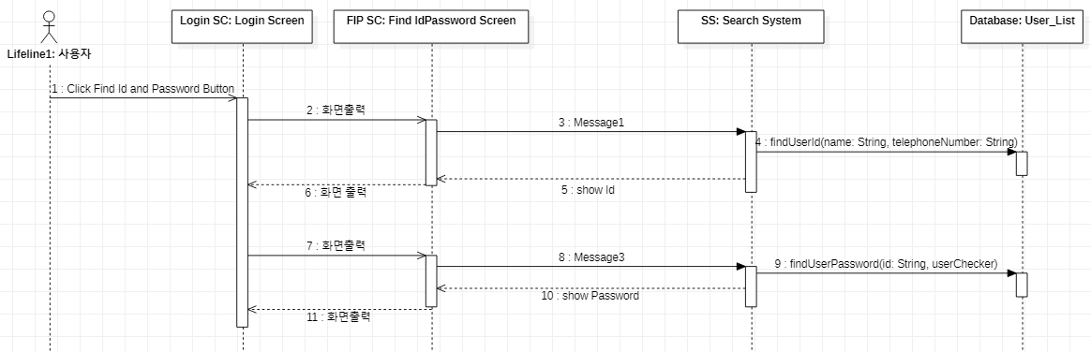
User
아이디/비밀번호를 찾는다

Slide 16
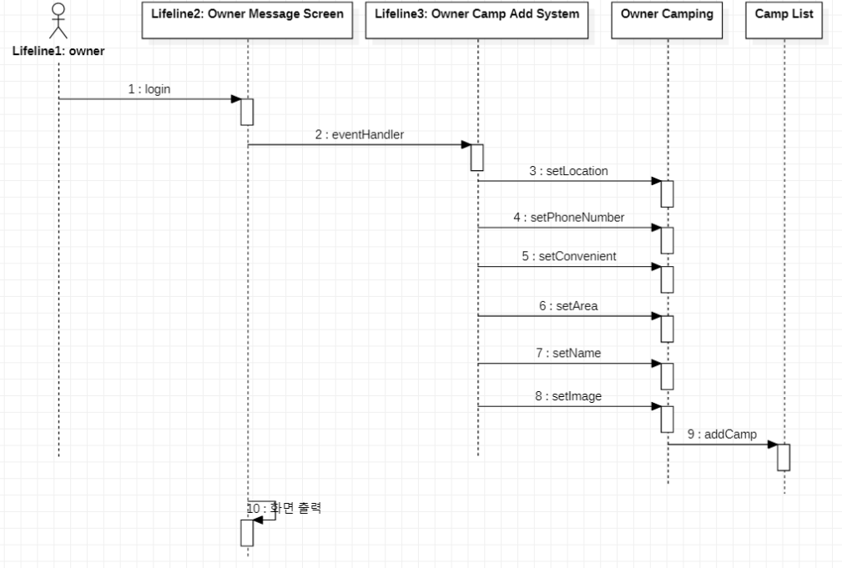
Owner
캠핑장을 등록한다

Slide 17
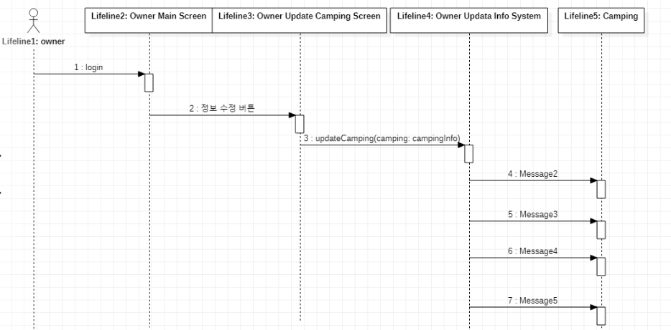
Owner
캠핑장 정보를 수정한다

Slide 18
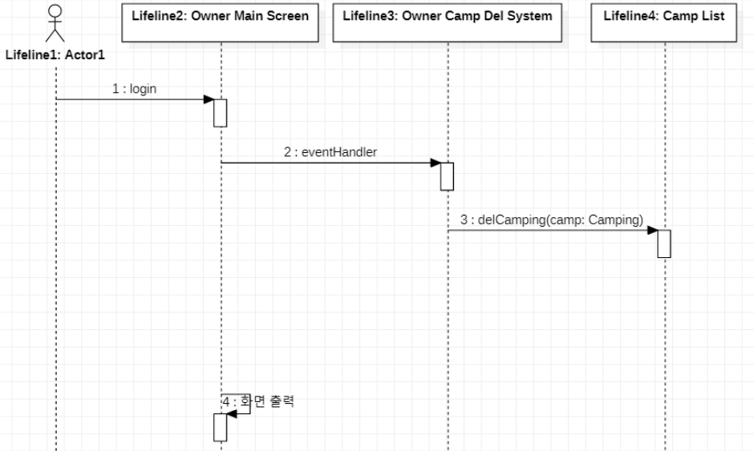
Owner
캠핑장을 삭제한다

Slide 19
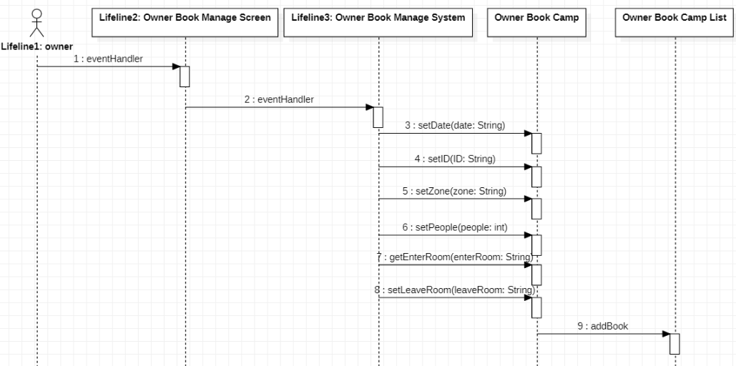
Owner
캠핑장에 대한 예약을 추가한다

Slide 20
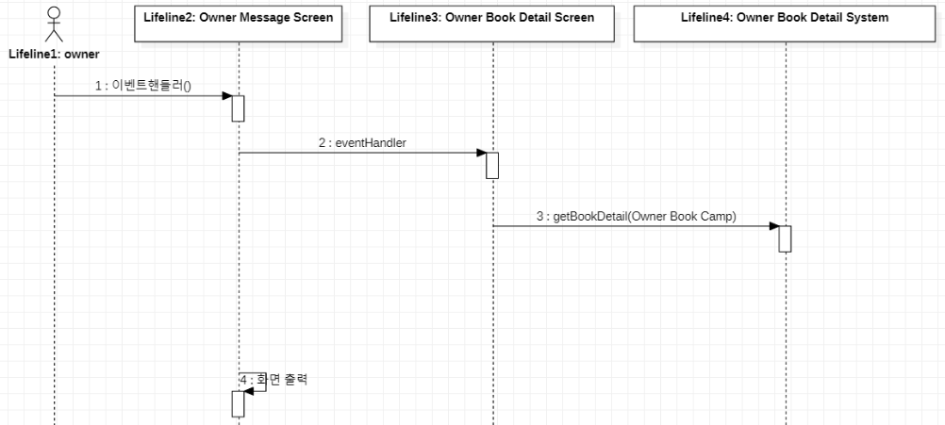
Owner
캠핑장에 대한 예약의 상세내용을 확인한다

Slide 21
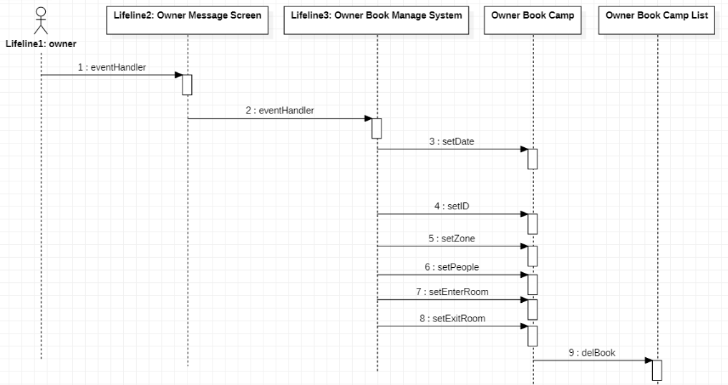
Owner
캠핑장에 대한 예약을 삭제한다.

Slide 22
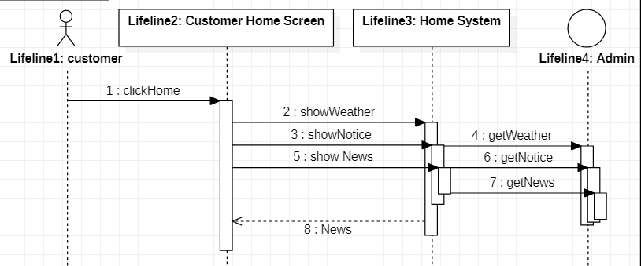
Customer
캠핑장 앱의 메인화면을 보여준다

Slide 23
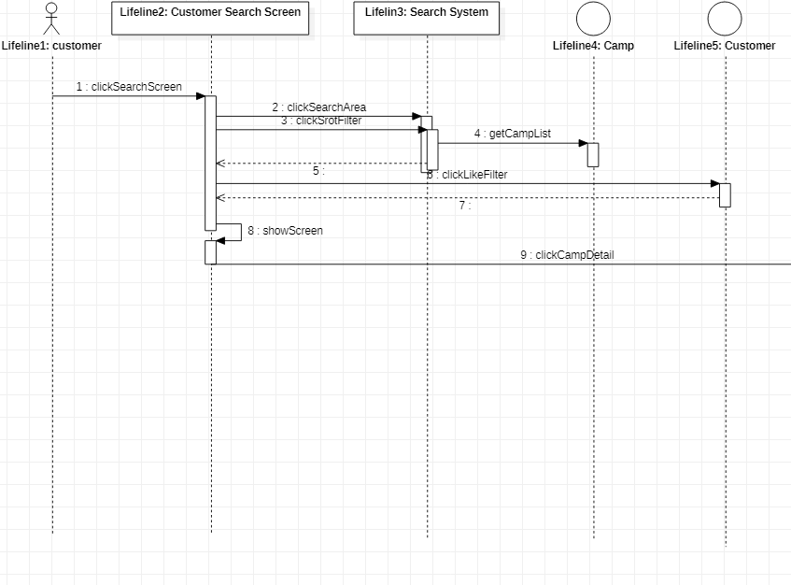
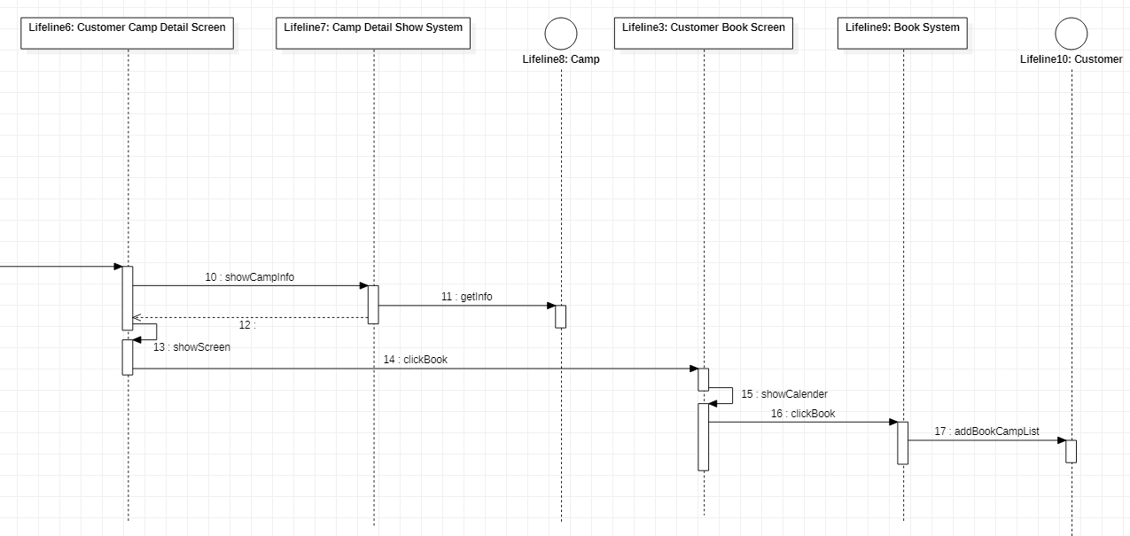
Customer
캠핑장 목록을 조회 및 검색하여 원하는 캠핑장에 예약을 요청한다

Slide 24
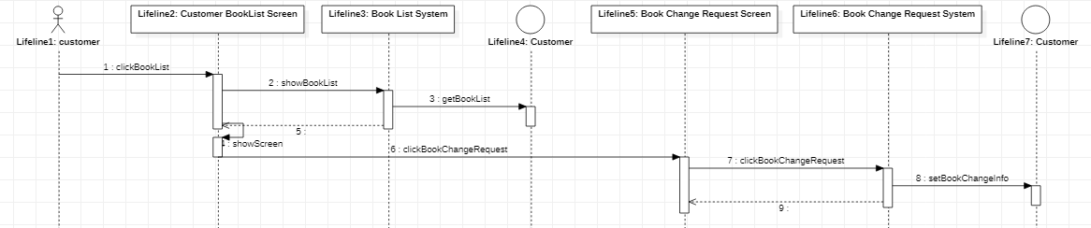
Customer
예약한 캠핑장에 대해 예약변경을 요청한다

Slide 25
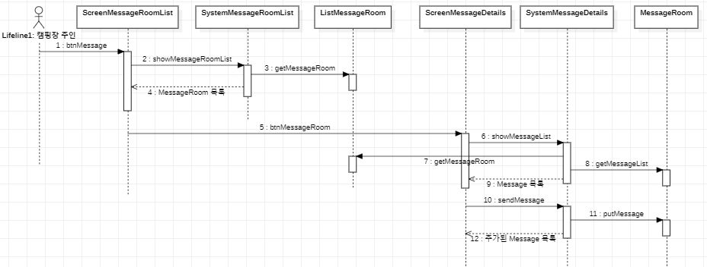
Common
예약에 관련한 메시지를 보내 소통한다

Slide 26
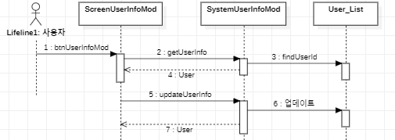
Common
로그인한 개인에 대해 정보를 수정한다
정보수정

Slide 27
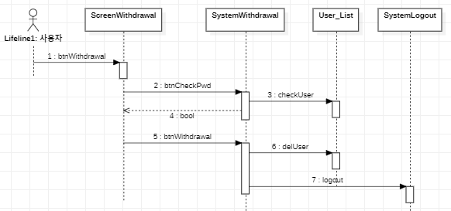
Common
로그인한 개인이 탈퇴를 진행한다

Slide 28
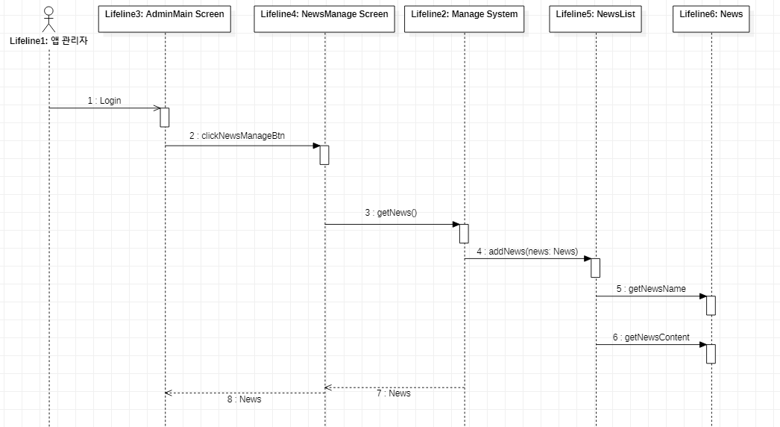
Admin
캠핑장 앱의 메인화면에 띄울 뉴스, 공지사항을 관리한다

Slide 29
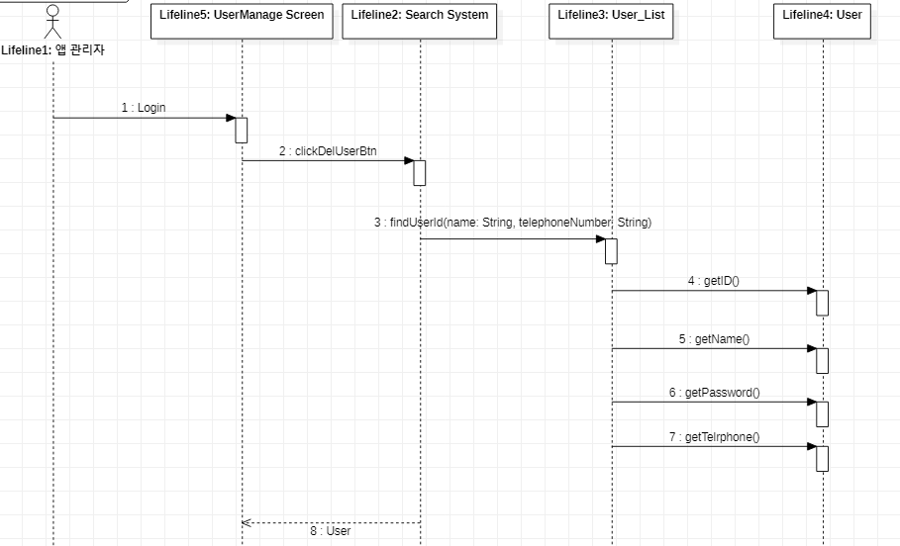
Admin
캠핑장 앱을 사용하는 유저들을 관리한다

